Slide 1
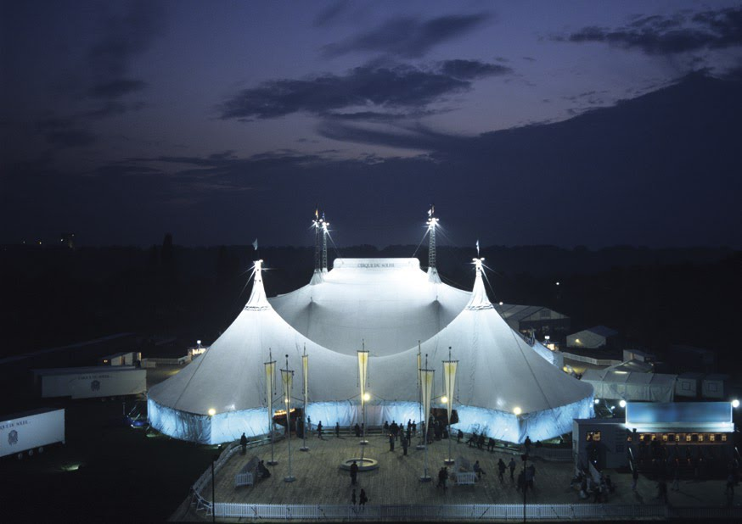
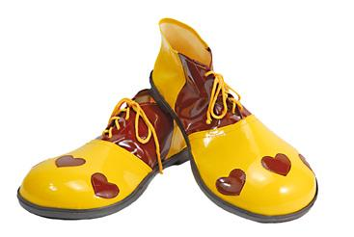
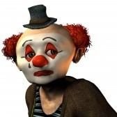
¡¡LA VIDA DE UN PAYASO!!
Imágenes Internet
Automático

Slide 2

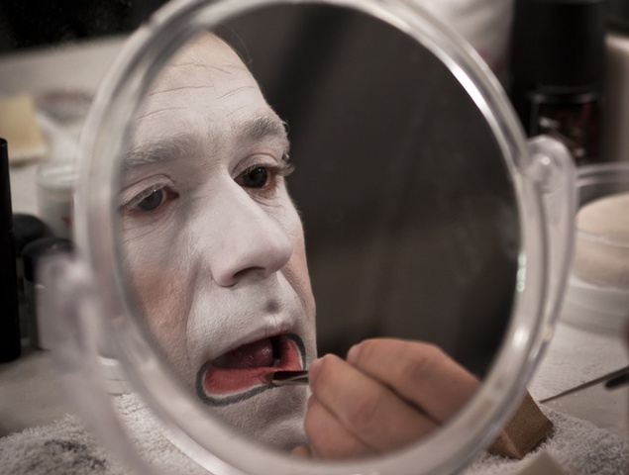
Con un buen maquillaje oculto mi tristeza…
comienzo mi “transformación”, pues..

Slide 3

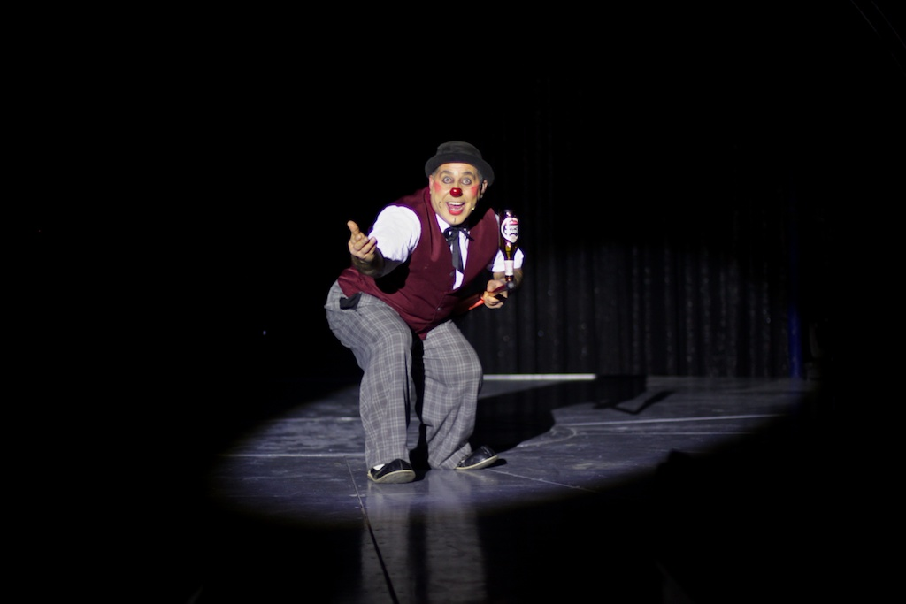
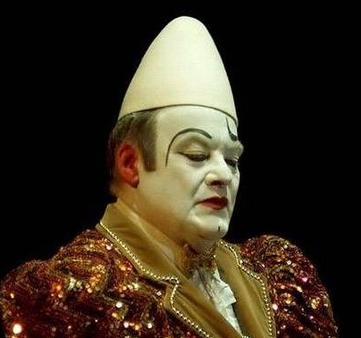
“VA A COMENZAR LA FUNCIÓN”

Slide 4

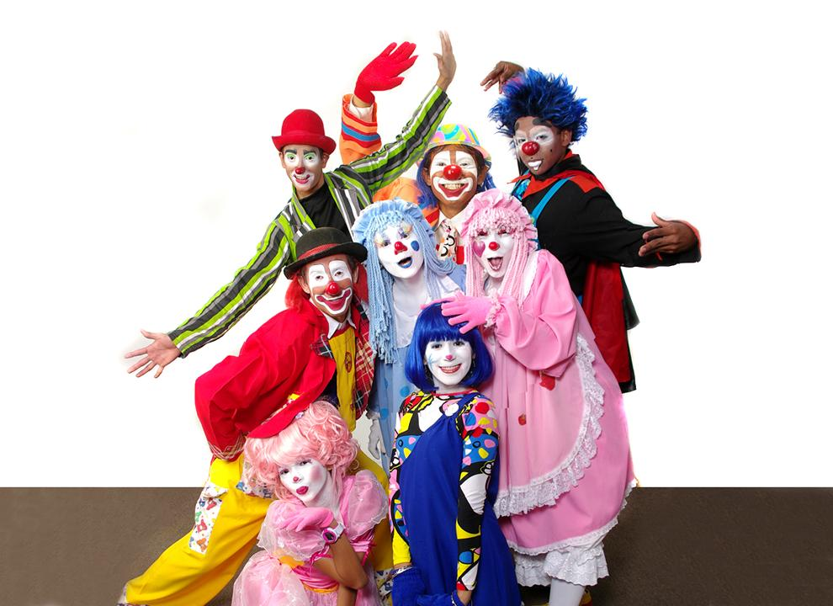
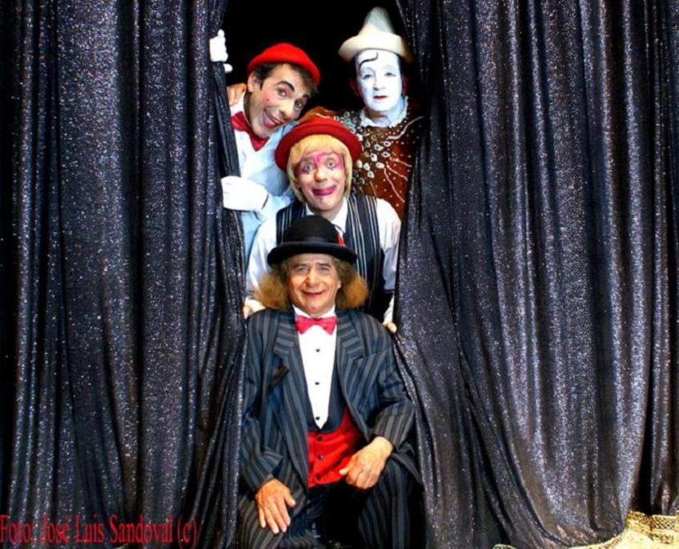
Ante vosotros disimulo mis penas..

Slide 5

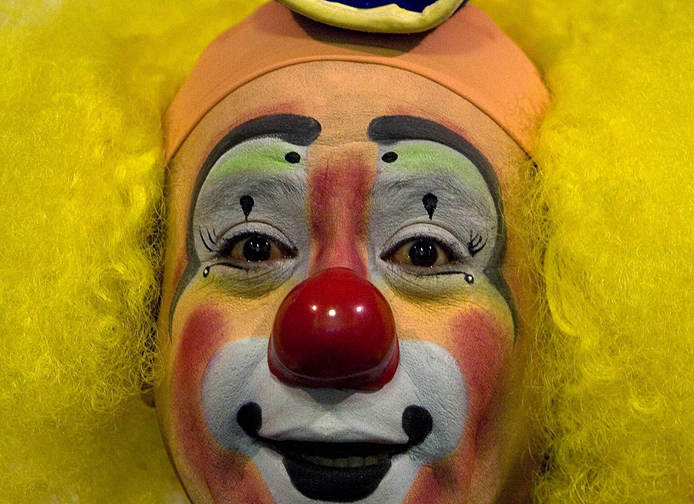
con una careta postiza y mis risas fingidas.

Slide 6

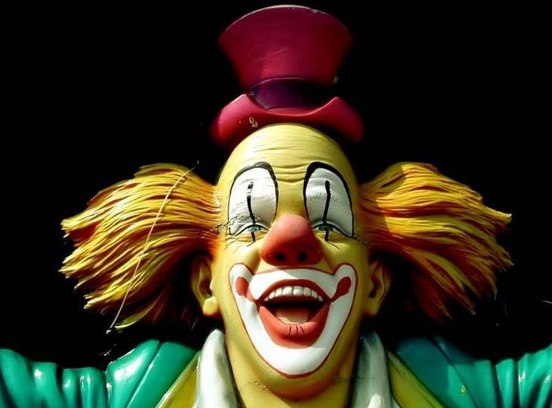
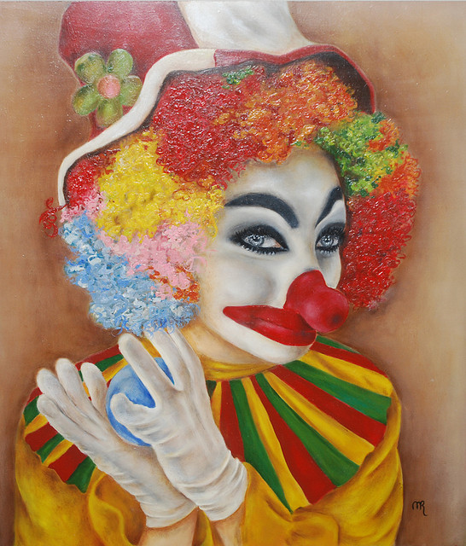
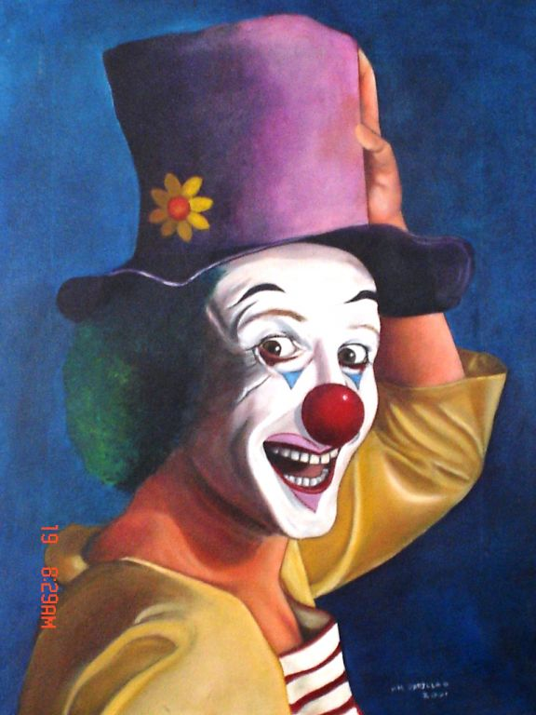
Soy un triste payaso que simula alegría…

Slide 7

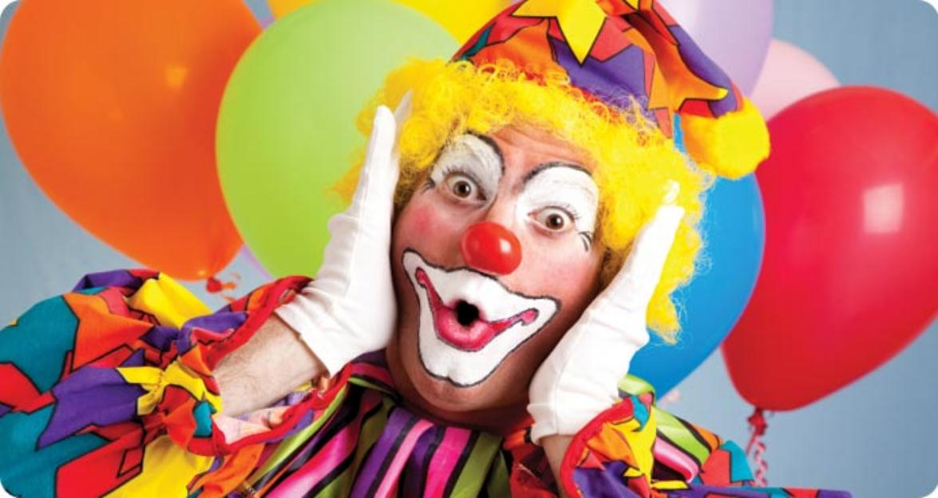
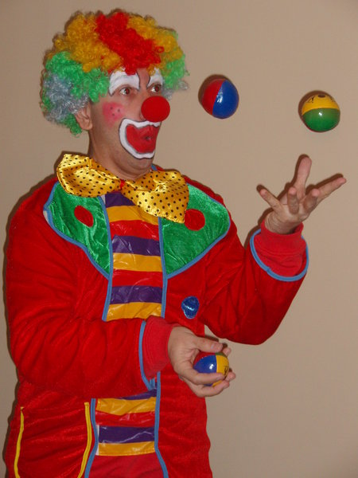
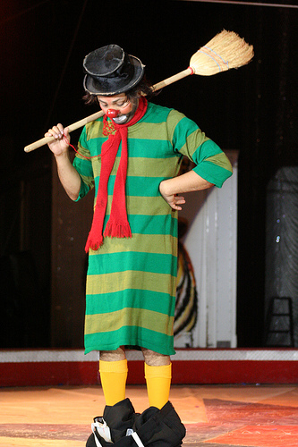
Soy un comparsa que juega con la vida…

Slide 8

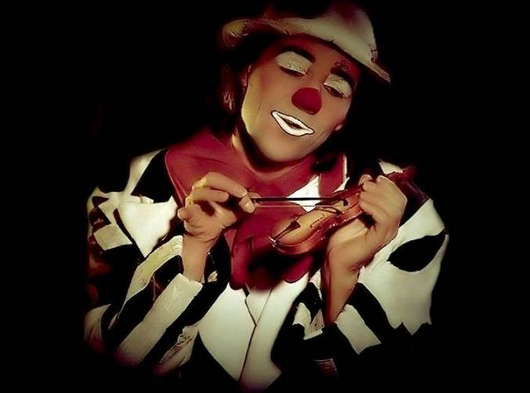
Solo quiero alegrarte por un rato la vida ..
aunque la mía esté perdida.

Slide 9
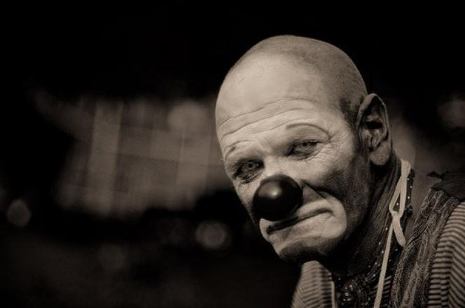
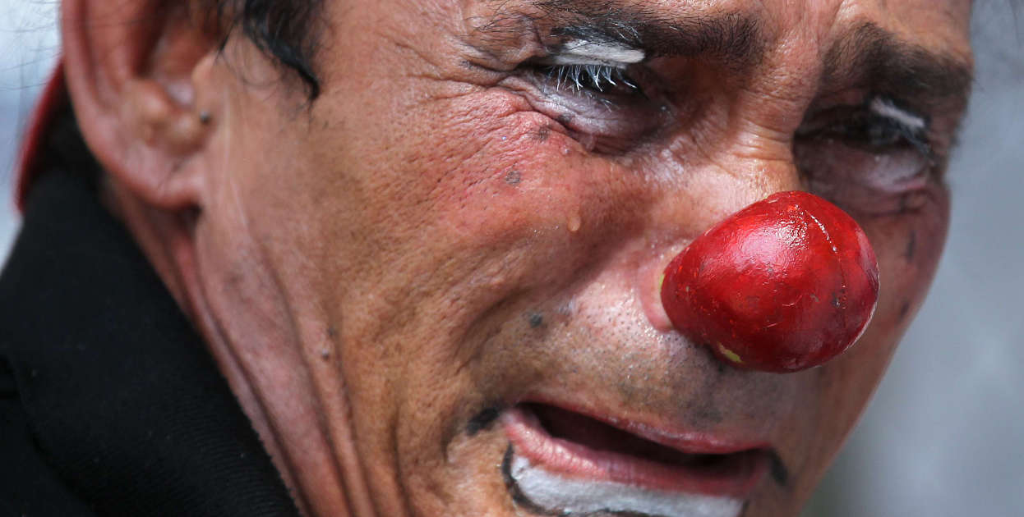
Acabo de enterrar al ser
que me dio la vida
Más no puedo lamentarme, NO,
tengo que salir a la pista…

Slide 10
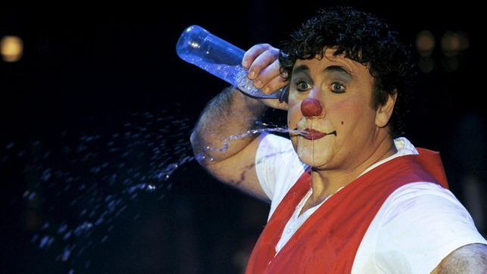
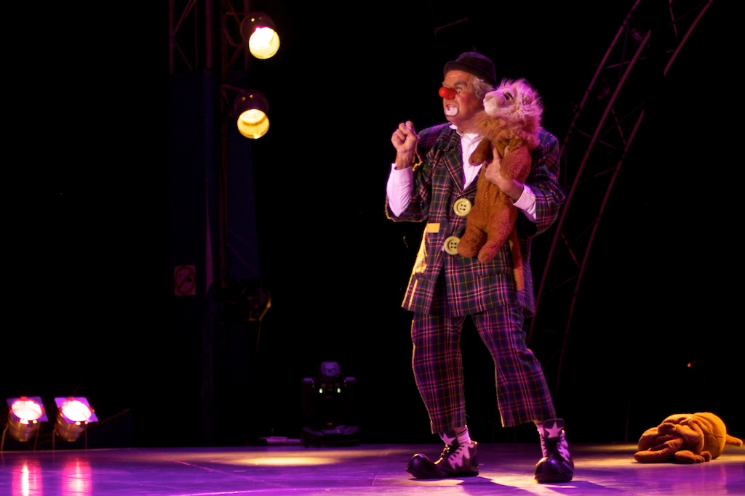
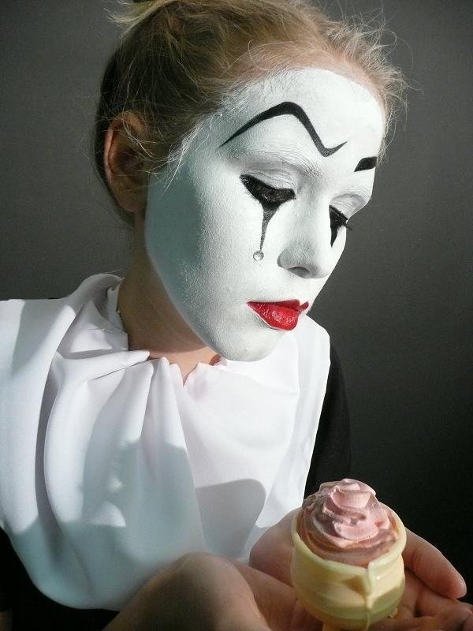
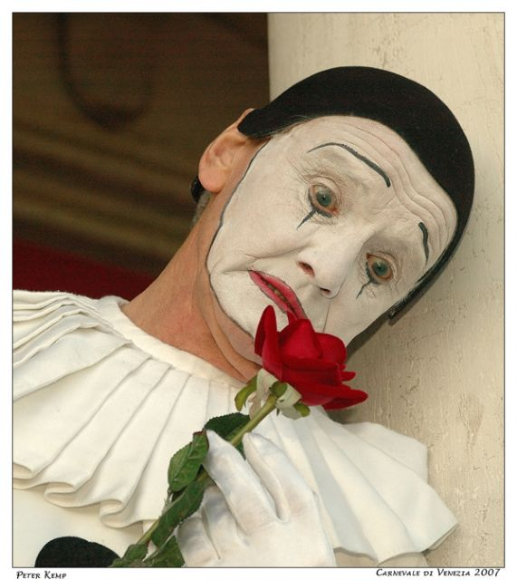
Las sombras de mi corazón..necesitan sólo una cosa para calmar mi dolor..
¡¡TU SONRISA!!

Slide 11

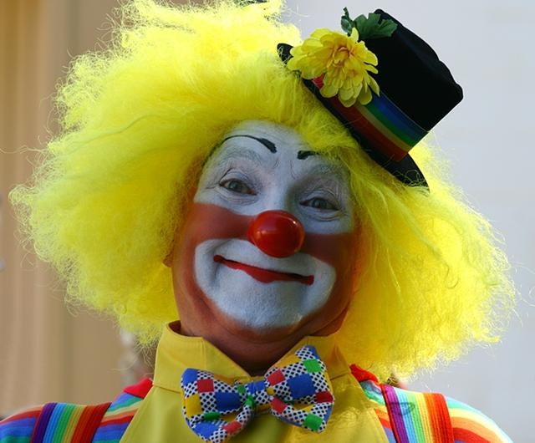
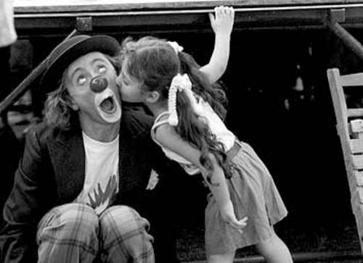
Mi única ilusión es que tú, disfrutes y te rías

Slide 12

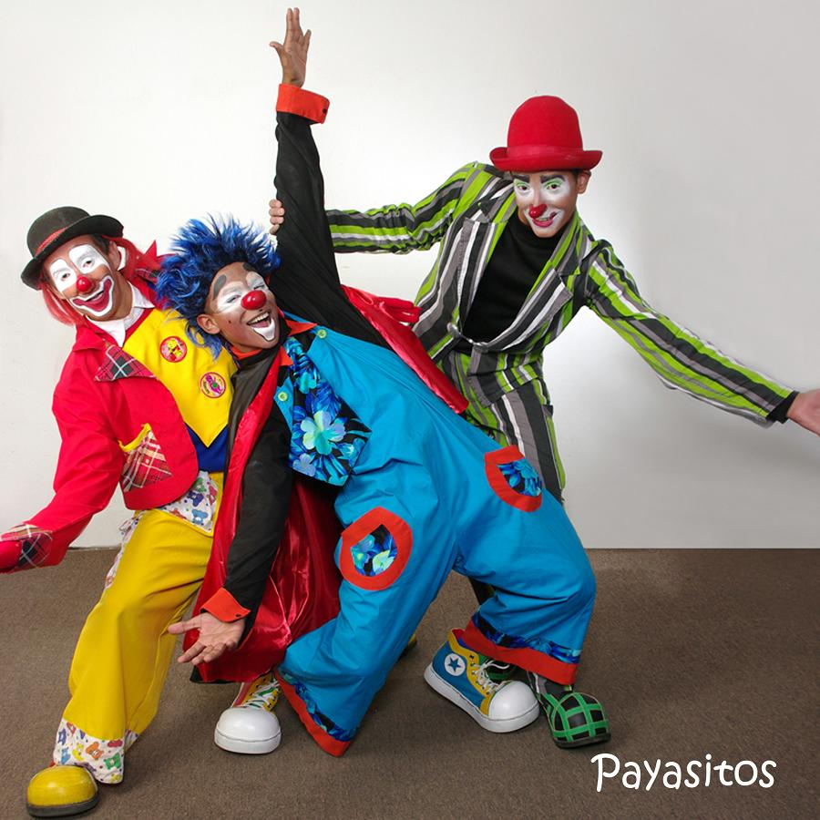
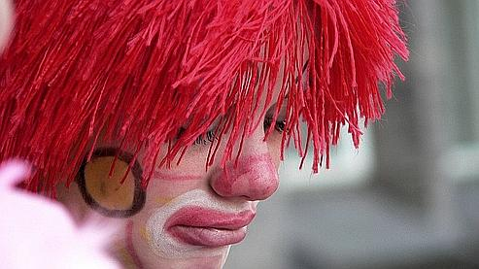
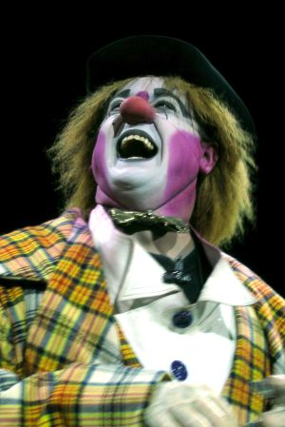
Payaso, que difícil trabajo.
Oculto mis penas con alegría fingida..

Slide 13
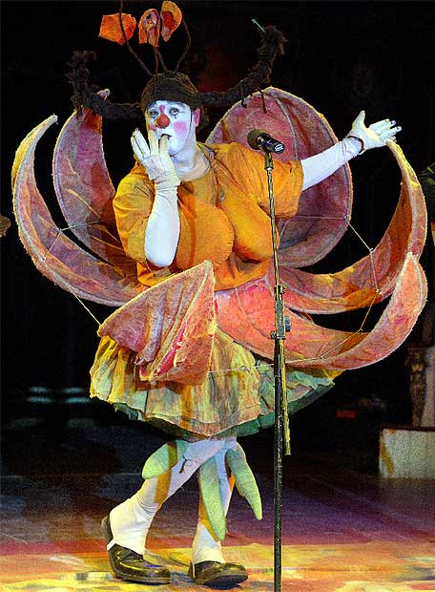
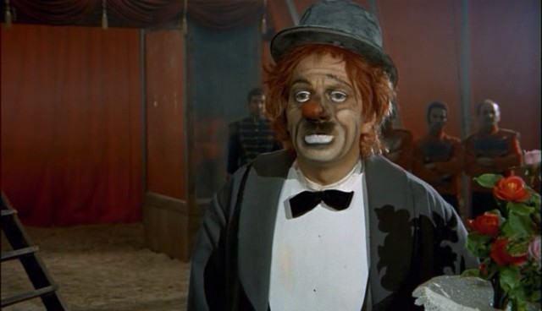
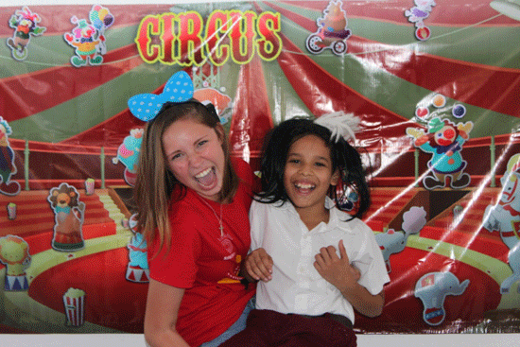
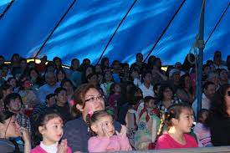
Pues aunque llore yo por dentro,
solo quiero oír tus risas..

Slide 14
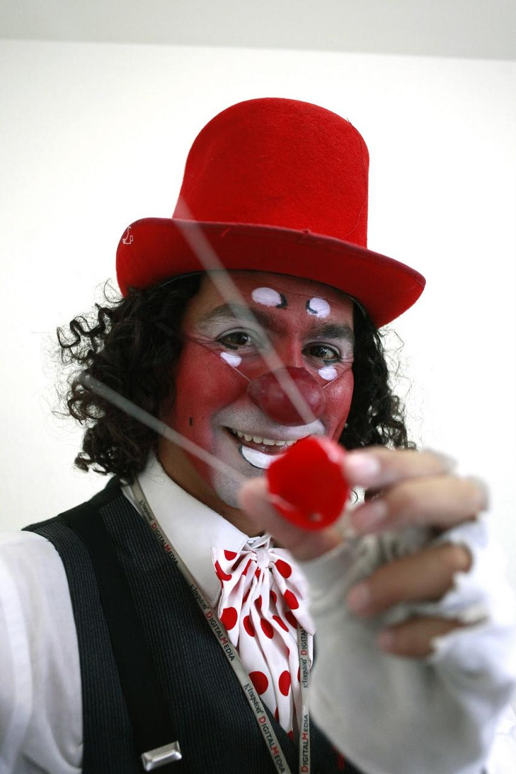
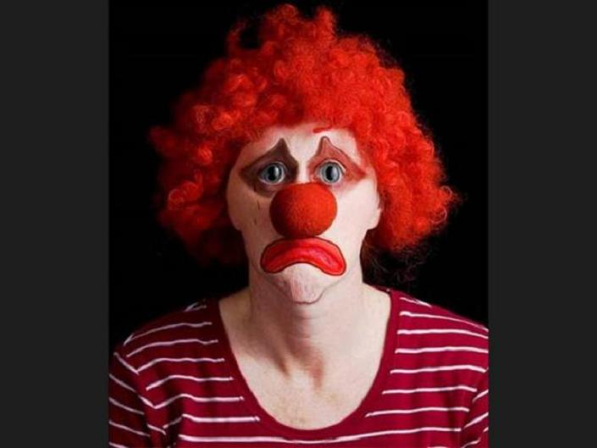
Pero lo hago con placer a pesar de mi dolor.
Porque al ver vuestras sonrisas…

Slide 15
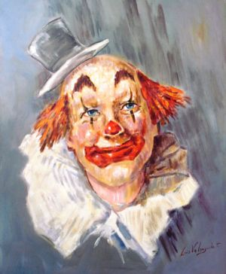
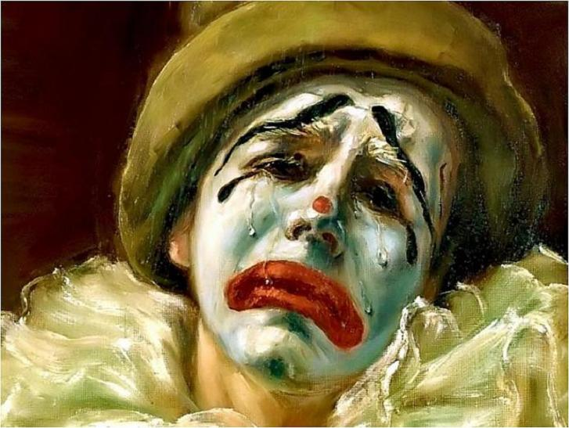
conseguís por un momento que
mitigue de algún modo,
el dolor de mis heridas.

Slide 16
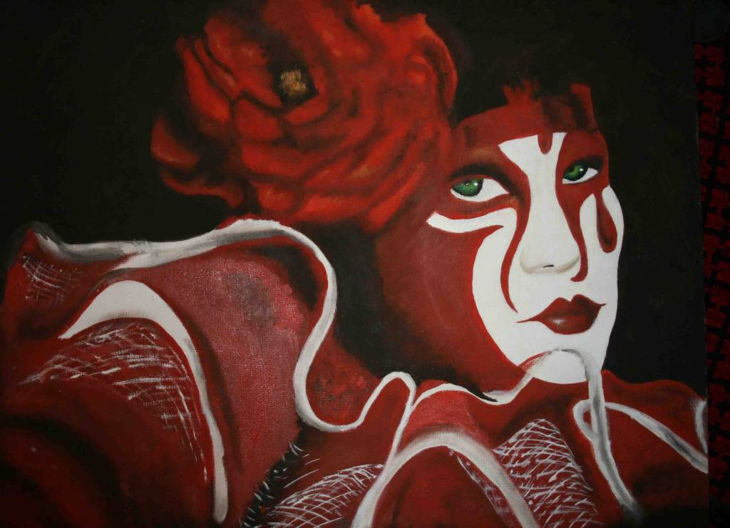
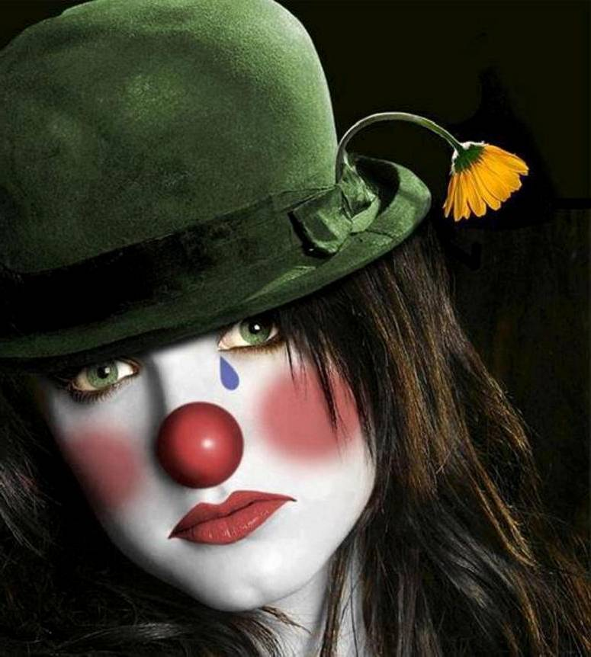
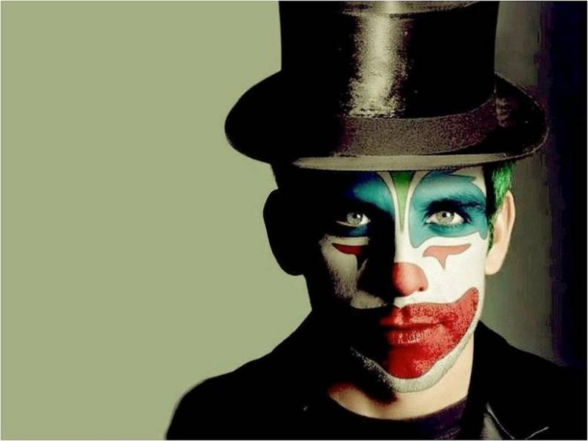
Soy humano…
Como tú, sufro igualmente desdichas

Slide 17
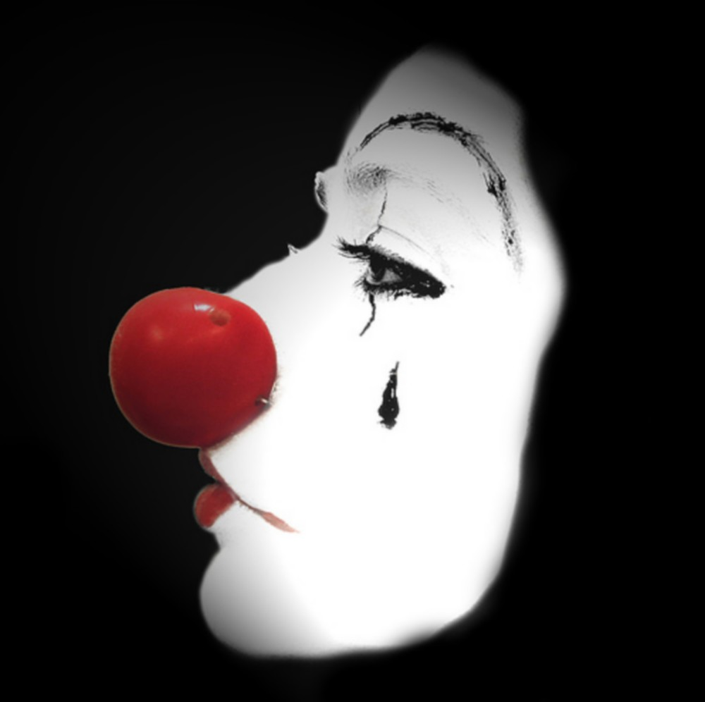
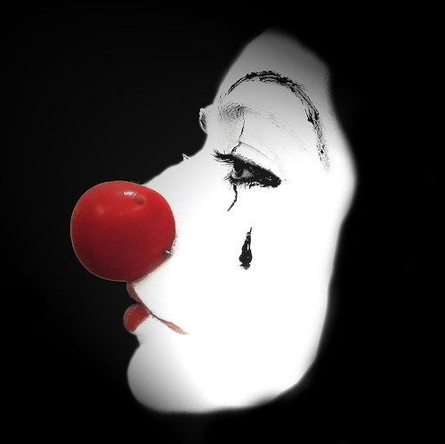
Un amor que se ha roto…
Un ser amado que ha perdido la vida.

Slide 18
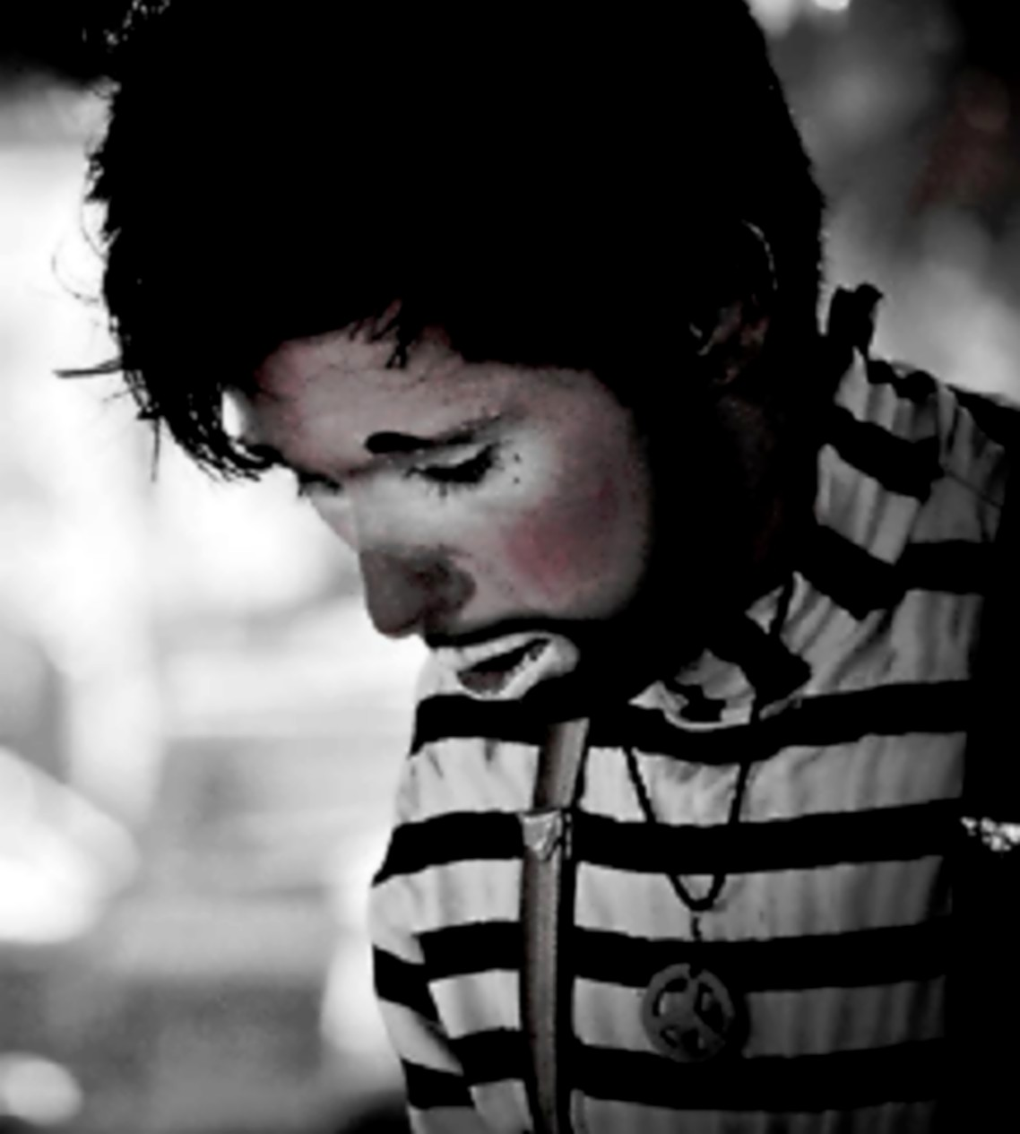
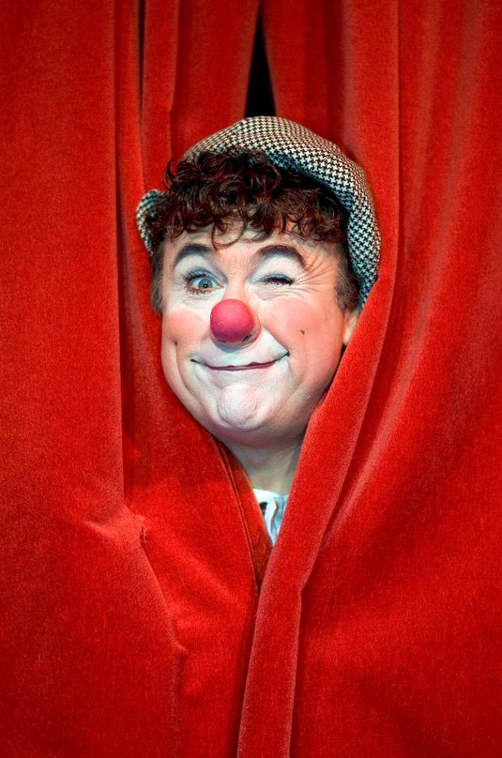
Mis lágrimas de dolor , las dejo tras las cortinas..
E intento encogiendo el alma, conseguir de nuevo tu alegría..

Slide 19
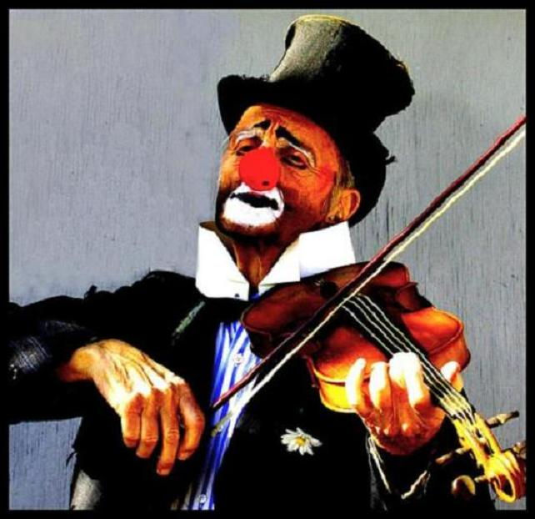
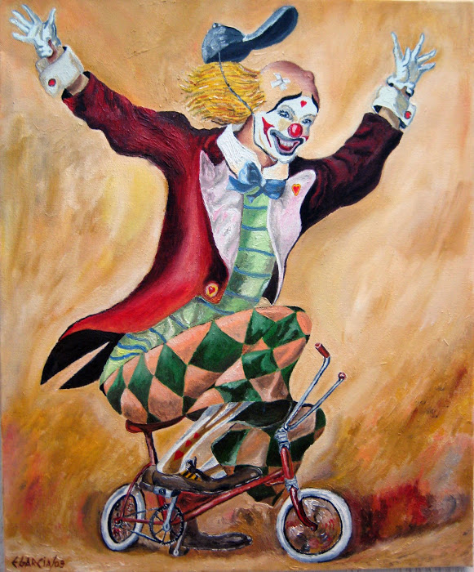
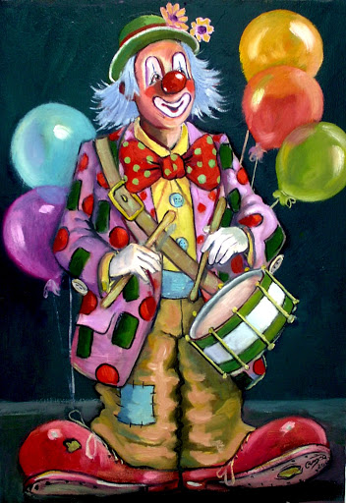
toco música para ti ;
hago juegos, payasadas ..
con la única intención…

Slide 20
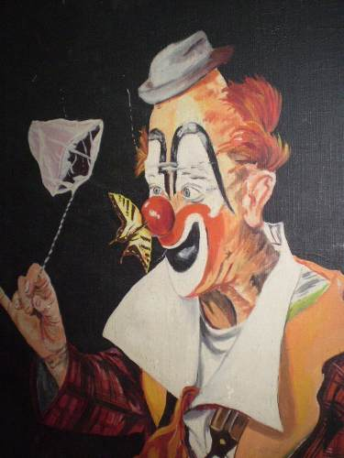
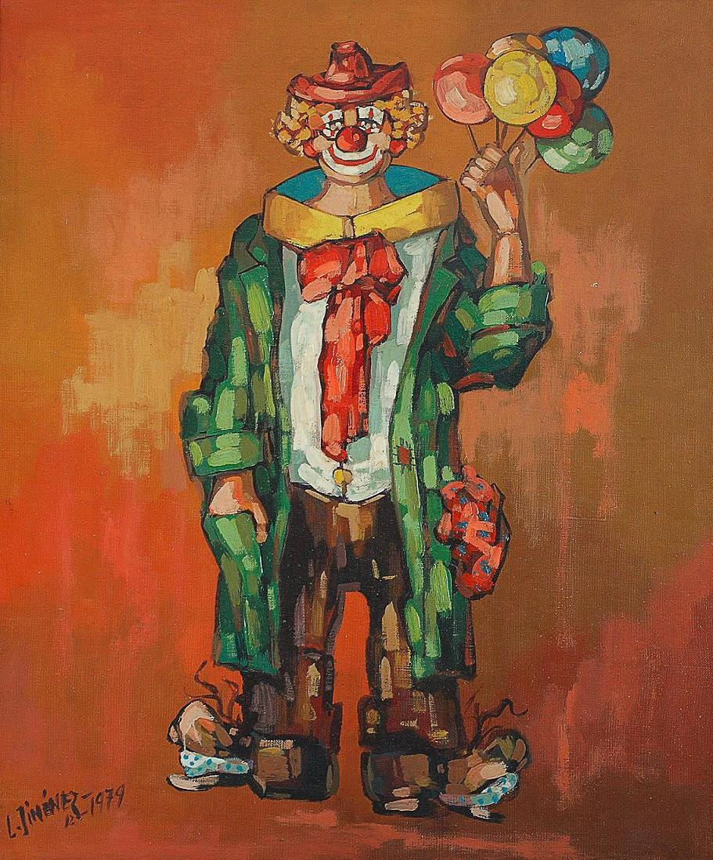
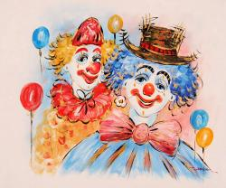
Que disfrutes y te rías…

Slide 21

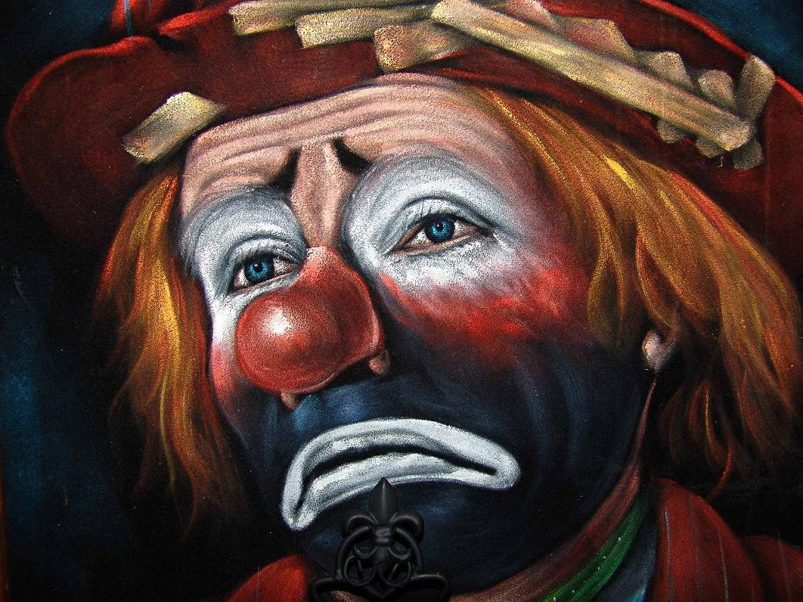
Triste payaso soy
pero contagio “alegría”

Slide 22
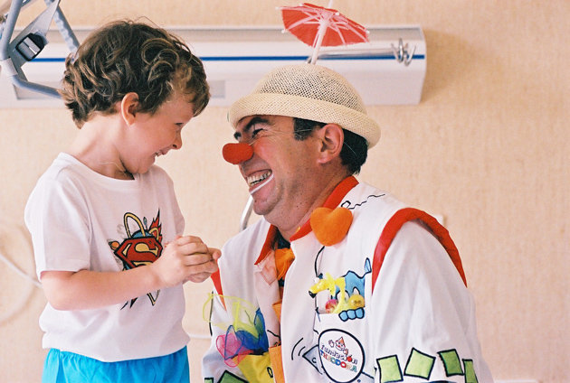

A esos niños especiales,
que son los que más la precisan
Lo hago con mucho amor…me emocionan sus sonrisas

Slide 23


Muchos en algún momento, sois payasos como yo
alguna vez en vuestra vida…

Slide 24

también lloráis por dentro y sonreís a la galería;
para que quién esté a vuestro lado, no sufra con vuestra desdicha.

Slide 25


Así que al fin y al cabo,
debemos elegir la mejor opción …

Slide 26


salir con careta de alegría, a esa pista tan inmensa
que es el “Circo de la Vida”.

Slide 27

Ya me quito la careta, vuelvo a lamer mis heridas.
Pero mañana estaré de vuelta, así que…

Slide 28


recuerda, a pesar de tu tristeza..
¡¡SONRÍE SIEMPRE A LA VIDA!!
Texto
Charo
Junio 2013
Charo.zs

Slide 29




Accede a la sección que desees desde aquí:
PPS Exclusivos
Dedicatorias | Fechas Especiales | Graciosos | Historia y arte | Lugares | Musicales
Naturaleza y Ciencias | Política | Reflexión | Religiosos | Románticos | Salud
Si deseas recibir pps periódicamente en tu correo electrónico subscríbete aquí:

